Slide 1
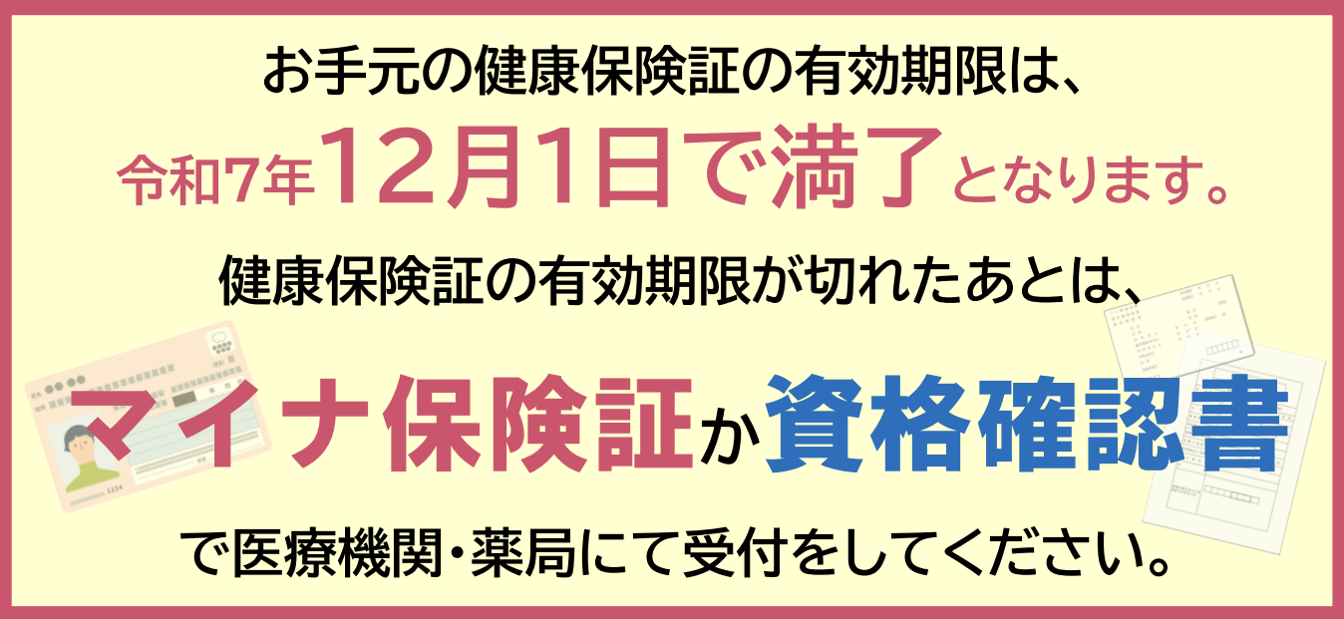
「資格確認のお知らせ」では受診できませんのでマイナ保険証をお持ちください
保険証が変わったばかりの方は、オンライン資格情報の更新が遅れている場合がありますので、念のため「資格確認証」もご用意ください
※ マル福等の公費につきましては、マイナ保険証で情報を提供されますと紐づきます。（常総市・龍ケ崎市・牛久市の方は提出が必要です）
* マイナ保険証は毎回必要です

